Slide 1
Экологическая сказка
«Богатства Земли»

Slide 2
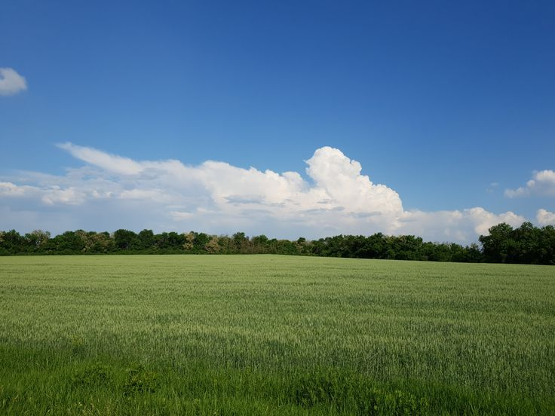

Находка прекрасного чистого поля с луговыми травами и цветами
Вау!
Какое чудесное поле.

Slide 3
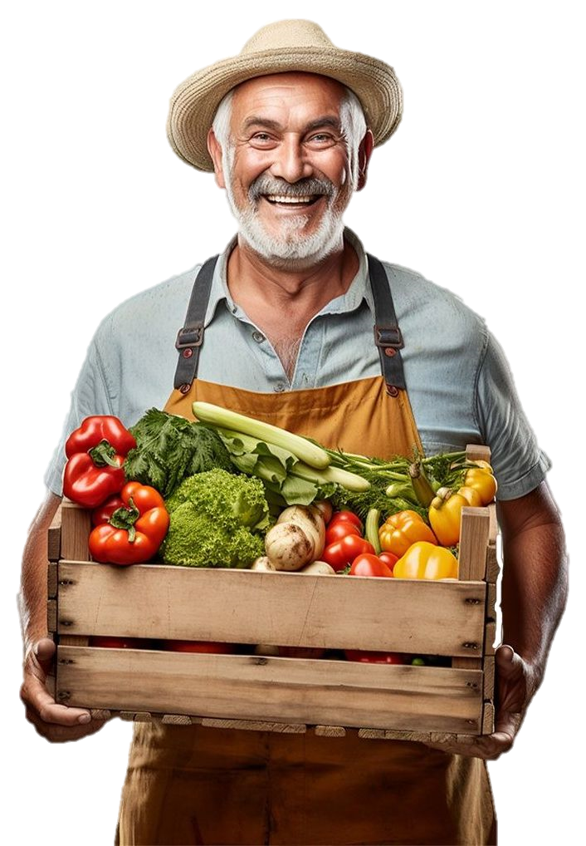
Использование земель и сбор урожая
Какой хороший урожай!

Slide 4
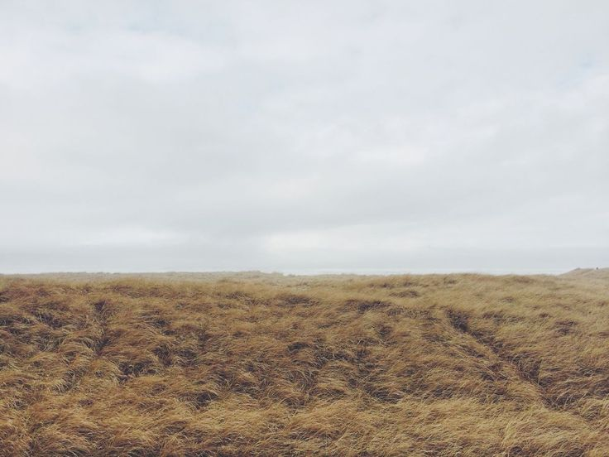

Просьба о помощи
Дайте мне передохнуть!!!
Я устало!

Slide 5
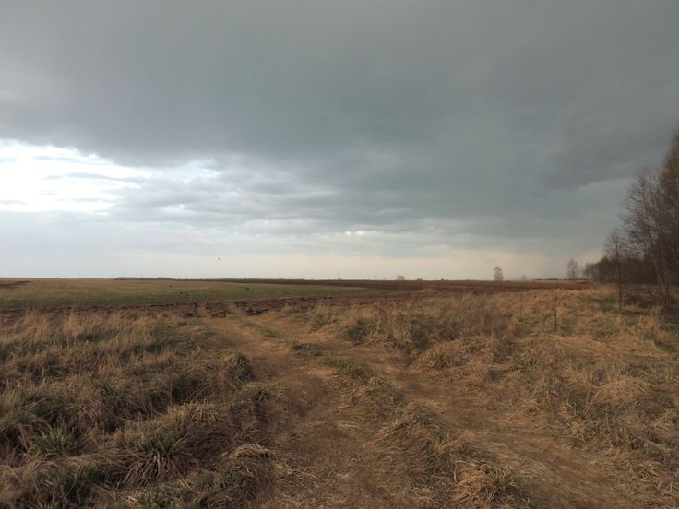

Истощение поля и его отчаяние
Что же нам делать?!

Slide 6
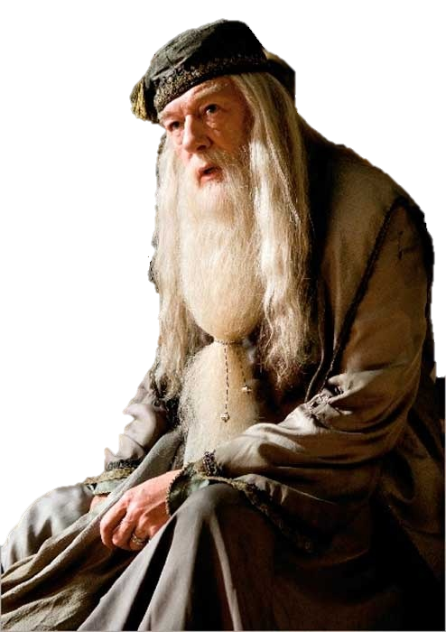
Получение совета и помощь
Надо слышать поле и заботиться о нём, чтобы дальше сохранять его первозданный вид.

Slide 7
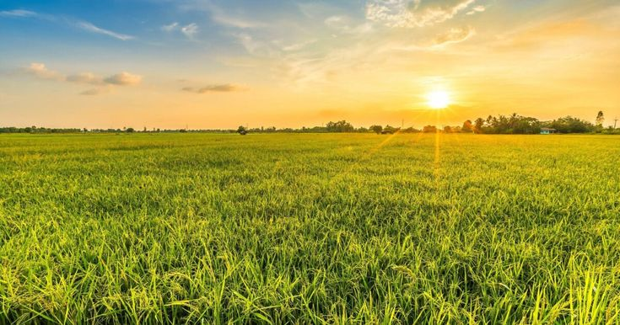

Использование земель и сбор урожая.
Исцеление земли!
Мы сохраним природу!
Мы будем заботиться о земле!

